Slide 1
ハイブリッドコードの テスト計算
名古屋大学大学院理学研究科
素粒子宇宙物理学専攻
Ta研 磯谷和秀

Slide 2
前回の宿題
２つの天体 と の衝突確率 は、
重力フォーカシングを無視できる程度の高速衝突を考える
幾何断面積
Greenzweig & Lissauer (1992)
or Inaba et al. (2001)
補正因子
ここで
: 相対軌道傾斜角と相対離心率の比
: 天体の物質密度
補正因子は約0.88であり、幾何断面積より小さくなる
幾何断面積と合わない理由は、ケプラー運動をしている2つの天体の衝突を考える時点でそもそも単純な2体問題ではなくなるため。
ケプラー運動しているときの断面積を導出したら、たまたま幾何断面積と約10%の違いだけで書けたとのこと。

Slide 3
夏の学校に向けて
N体計算と統計的手法を組み合わせたハイブリッドコードを作っている。
一応形にはなっており計算は動くが、テスト計算がまだ完了していない。
夏の学校までには、テスト計算が全て終わり、本計算としてデブリ円盤の明るさの空間進化を議論するところまで持っていきたい。

Slide 4
統計的手法のテスト
統計的手法のテストには、質量減少のタイムスケールを10年となるように、初期の総質量や他のパラメータを調整し、解析解と比較する。
微惑星間の相互重力をここでは計算せず、離心率や軌道傾斜角、軌道長半径を固定させて、総質量時間変化を解析解と比較する。

Slide 5
自己相似でない質量フラックス
自己相似でないときの質量フラックスは
Kobayashi & Tanaka (2010)
を仮定すると、質量フラックスが定常になるには
すなわち

Slide 6
質量減少タイムスケール
質量減少のタイムスケールは、質量フラックスを用いて
臨界エネルギーは

Slide 7
統計的手法のテスト パラメータ
円盤の設定
トレーサーの数 100個
円盤の軌道長半径
総質量
微惑星の質量
微惑星の物質密度
微惑星の離心率と軌道傾斜角

Slide 8
統計的手法のテスト パラメータ
各種パラメータの設定
のべき
Benz & Asphaug (1999)
相対速度
破壊に必要な臨界エネルギー
質量フラックスが定常のとき
破片総質量と破片最大質量の比
破片の質量分布 のべき

Slide 9
統計的手法のテスト

Slide 10
N体のテスト
N体計算のテストには、Ohtsuki et al. (2002) の離心率と軌道傾斜角の二乗平均平方根の進化の解析解と比較する。
1000体の微惑星を用意し、①1000体が全て等質量の計算と、②800体が小さく200体が大きいときの計算を行う。
計算時間は1000年分
破壊は取り扱わない

Slide 11
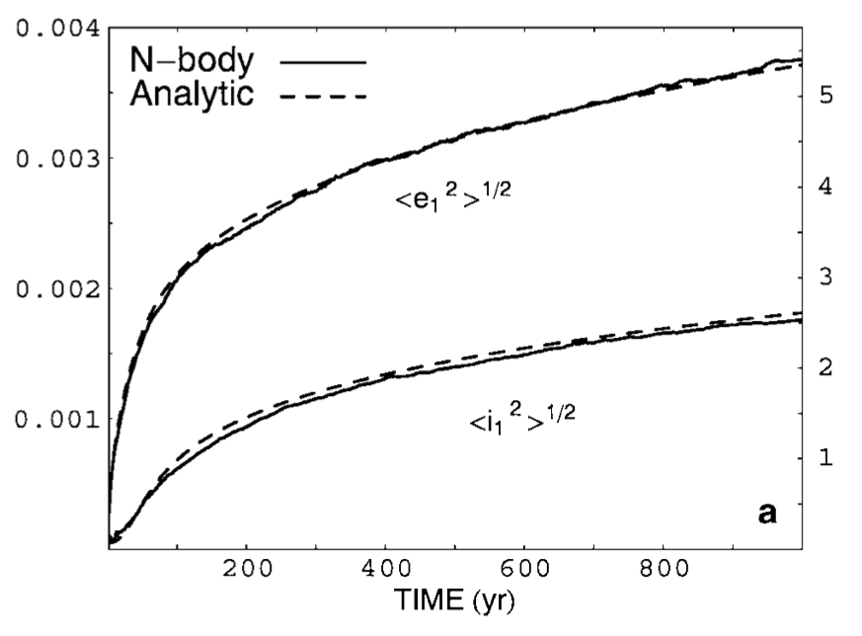
N体のテスト 解析解
離心率と軌道傾斜角
Ohtsuki et al. (2002)

Slide 12
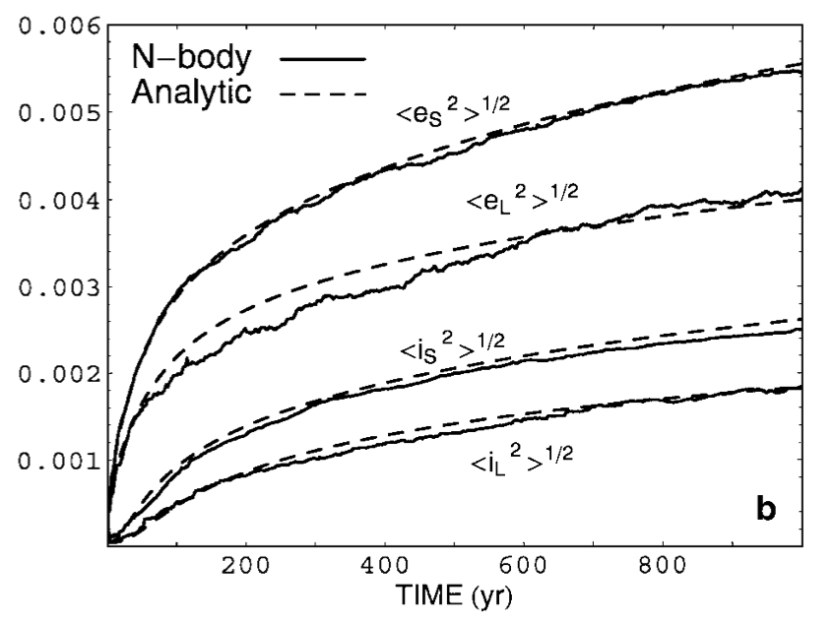
N体のテスト 解析解
離心率と軌道傾斜角
Ohtsuki et al. (2002)

Slide 13
N体のテスト
実はまだ等質量の場合の計算を回しているところです。
1000体はとても計算コストがかかるため何回もできない。
かわりに100体、200体、500体の計算もいくつか回しているが、データ解析が間に合っていません。

Slide 14
まとめと今後の課題
統計的手法のテストはなかなかよい一致を示していた。
N体計算について、卒論時に作ったエルミート法のコードからほぼ変えておらず、そのときにテスト計算を何個か行っていたのであまり心配はしていないが、念のために行う。
本計算の計算時間はとても長くなることが予想されるので、早く計算を回しておきたい。

